Slide 1




5.3.1函数的单调性

Slide 2


学习目标：
1、了解可导函数的单调性与其导数的关系；
2、掌握利用导数判断函数单调性的方法。

Slide 3
函数单调性
函数y=f(x)在给定区间G上，当x₁、x₂∈G且x₁＜x₂时
1)都有f(x₁)＜f(x₂)，
则f(x)在G上是增函数
2)都有f(x₁)＞f(x₂)，
则f(x)在G上是减函数
G=(a,b)
单调函数的图象特征
y
y
增函数
减函数
o
a
b
x
o
a
b
x

Slide 4
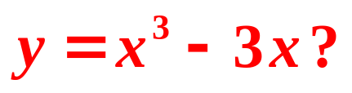
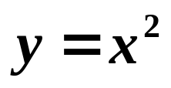
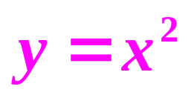
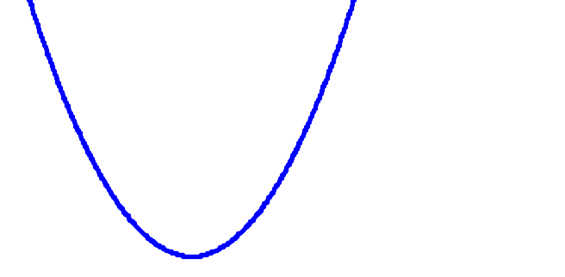
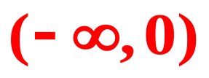

定义法
判断函数单调性有哪些方法？
图象法
例如：判断函数 的单调性。
如图：
y
减
函数在 上为 函数，
增
在 上为 函数。
o
x

Slide 5
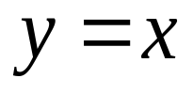
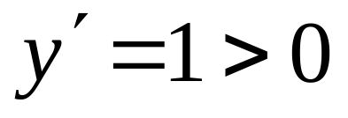
y
图象是单调递增的
O
x

Slide 6
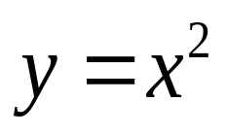
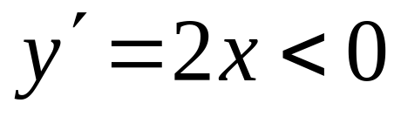
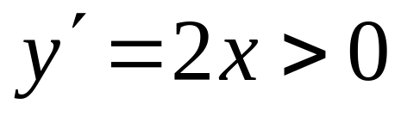
y
在x∈(-∞,0)内
图象是单调递减的
x
在x∈( 0,+∞)内
O
图象是单调递增的

Slide 7
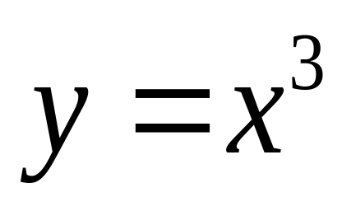
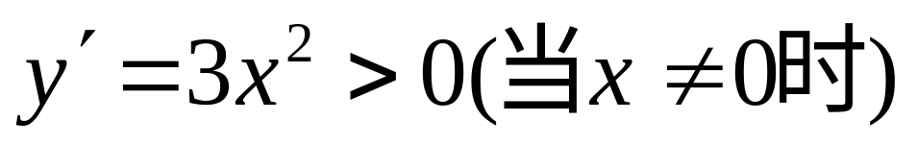
y
图象是单调递增的
O
x

Slide 8
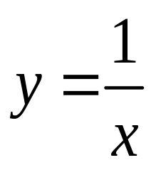
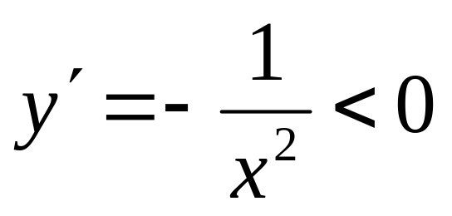
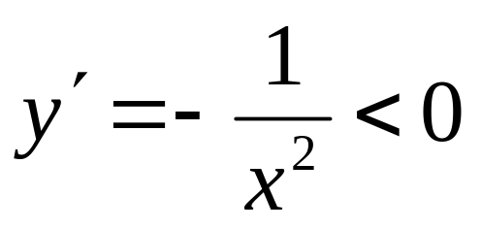
y
在x∈(-∞,0)内
图象是单调递减的
O
x
在x∈(0,+∞)内
图象是单调递减的

Slide 9

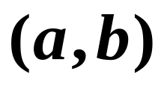
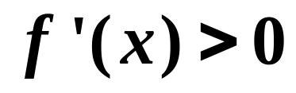


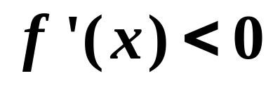
函数单调性与导数正负的关系：
当函数 y=f (x) 在区间 内可导时，
注意：
应正确理解“某个区间”的含义，它必须是定义域内的某个区间。

Slide 10
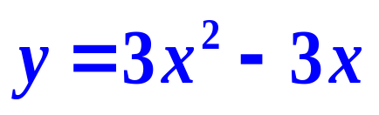
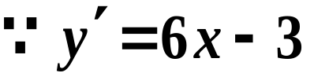
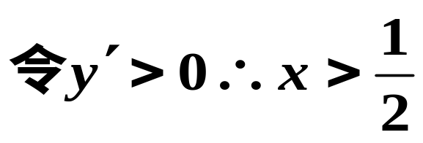

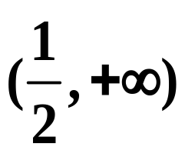
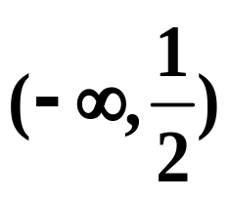
例1：求函数 的单调区间。
解：
单调递增区间为：
单调递减区间为：

Slide 11
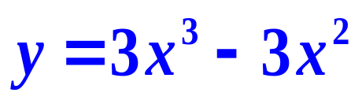
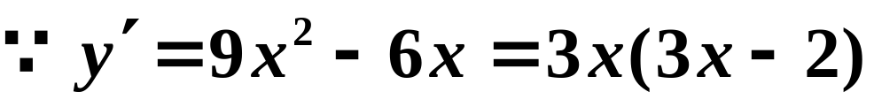
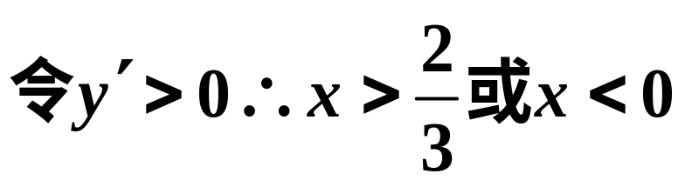
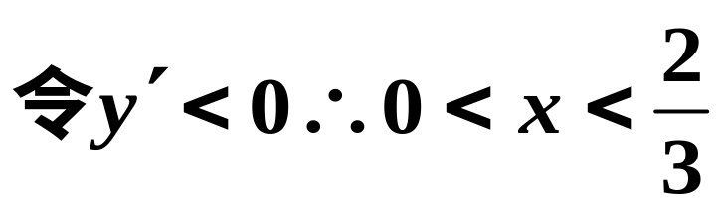
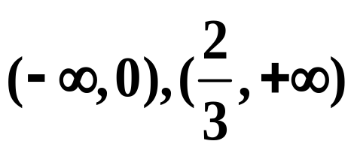
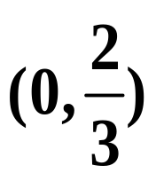
例1：求函数 的单调区间。
变式1：求函数 的单调区间。
解：
单调递增区间为：
单调递减区间为：

Slide 12
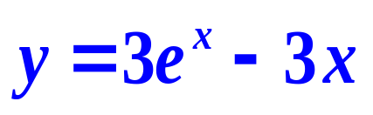
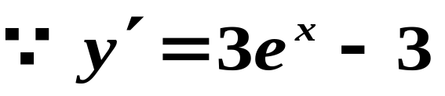
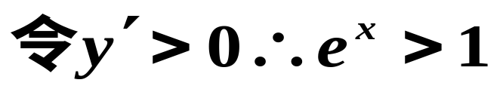
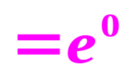



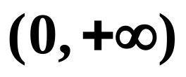
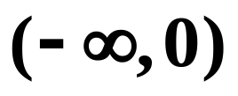
例1：求函数 的单调区间。
变式1：求函数 的单调区间。
变式2：求函数 的单调区间。
解：
单调递增区间为：
单调递减区间为：

Slide 13

函数单调性与导数正负的关系：
当函数 y=f (x) 在区间 内可导时，
充分不必要条件

Slide 14
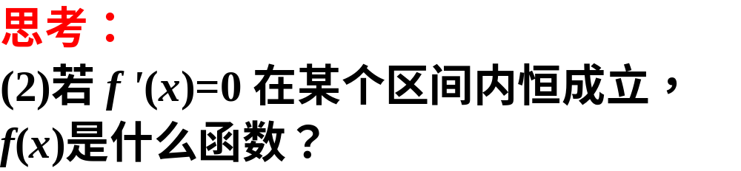
函数单调性与导数正负的关系：
当函数 y=f (x) 在区间 内可导时，

Slide 15
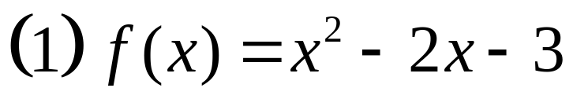
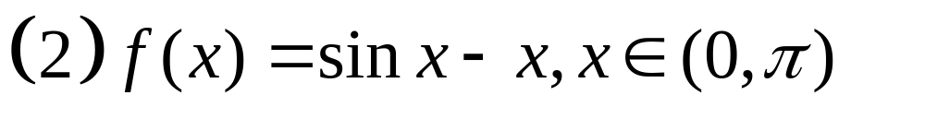
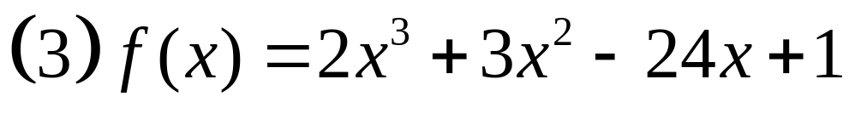
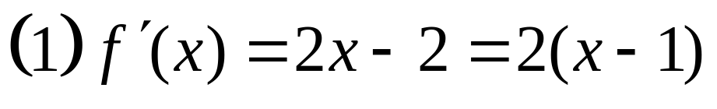
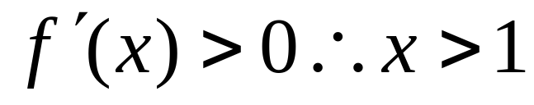
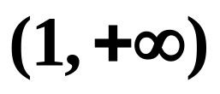
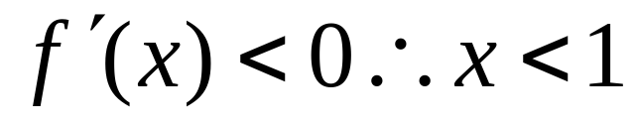
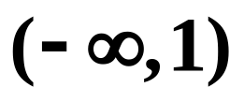
练习：求下列函数的单调区间。
解:
单调递增区间为：
单调递减区间为：

Slide 16
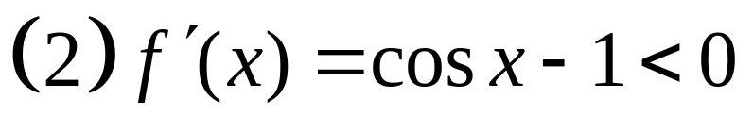
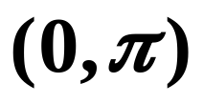
练习：求下列函数的单调区间。
解:
单调递减区间为：

Slide 17
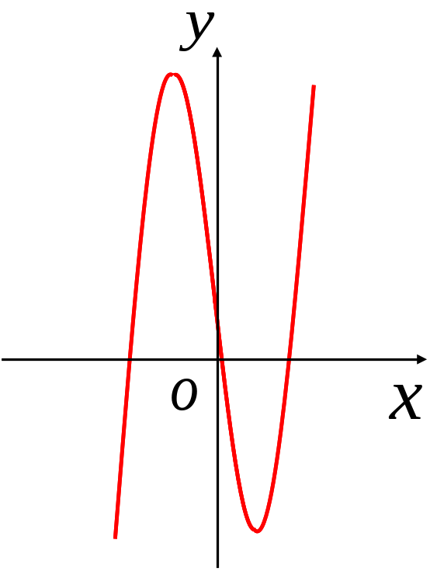
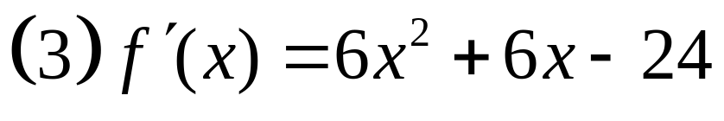
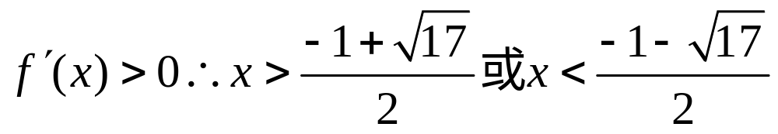
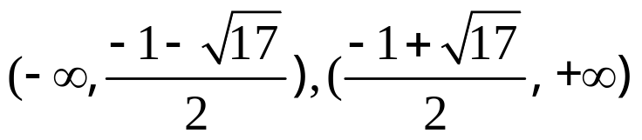


练习：求下列函数的单调区间。
解:
单调递增区间为：
单调递减区间为：

Slide 18


归纳：
1、什么情况下，用“导数法” 求函数单调性、 单调区间较简便？
总结: 当遇到三次或三次以上的,或图象很难
画出的函数求单调性问题时，应考虑导数法。
2、总结用“导数法” 求单调区间的步骤？
(1)求函数定义域
(2)求
(3)令
(4)写出单调区间

Slide 19
例2：如图，水以常速(即单位时间内注入水的
体积相同)注入下面四种底面积相同的容器中，请分别找出与各容器对应的水的高度h与
时间t的函数关系图象。
(1)
(2)
(3)
(4)
h
h
h
h
t
O
O
t
O
(A)
(B)
O
(C)
t
(D)

Slide 20


【总一总★成竹在胸】
函数单调性与导数正负的关系：
当函数 y=f (x) 在区间 内可导时，

Slide 21


